Slide 1
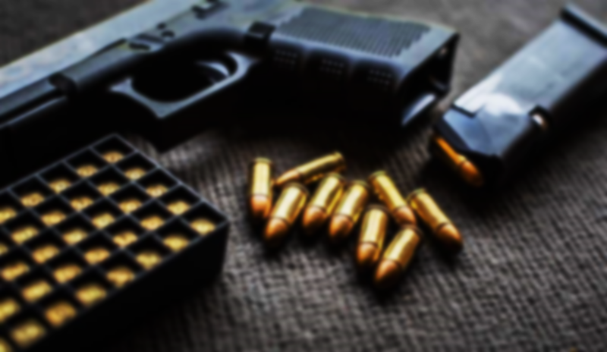
«Рішучі дії звучать голосніше за слова» – Крейг Робертс
EDA
Розвідковий аналіз данних

Slide 2

Мотивація проведення дослідження:
Майбутня можливість дослідити випадки стрілянини в Україні, для їх запобігання.
Огляд можливих наслідків та оцінка ризиків легалізації різних типів зброї.
Дослідження найбільш безпечного та небезпечного штату для можливого майбутнього проживання в Америці.
Гарна оціночка.

Slide 3
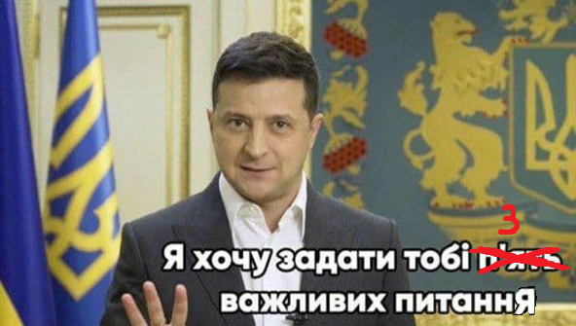
Дослідницькі питання
Найнебезпечніший штат?
Кого більше арештовують, вбивають, калічать, та хто залишається неушкодженим?
Який місяць найбільш зайнятий для правоохоронних органів?

Slide 4
Висунуті гіпотези
Західні регіони Америки «більш агресивні» ніж інші.
Діти складають помітно меншу частку серед учасників інцидентів.
Скоріш за все осінь найбільш зайнята пора року для поліції.

Slide 5



Про дата сет

Slide 6
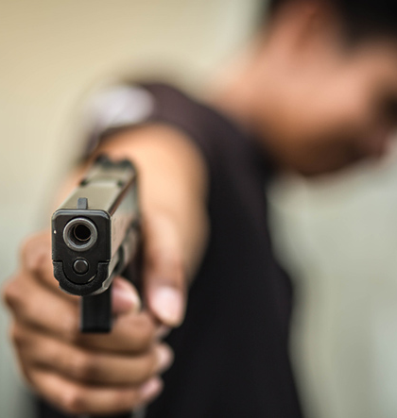


Обраний датасет відображає кількість випадків насильства з використанням зброї з детальною інформацією. Файл CSV містить дані про всі зареєстровані випадки насильства з використанням зброї в США з січня 2013 року по березень 2018 року включно.

Slide 7

Операції які було виконано для очищення даних і в який спосіб

Slide 8
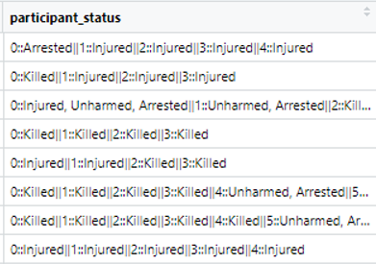
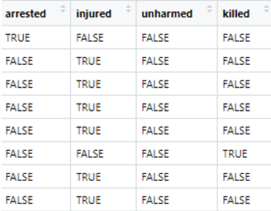
Перевірка даних на політику кодування + Переведення у інший тип даних.
.

Slide 9

Обробка даних, приведення їх до більш практичної форми.

Slide 10
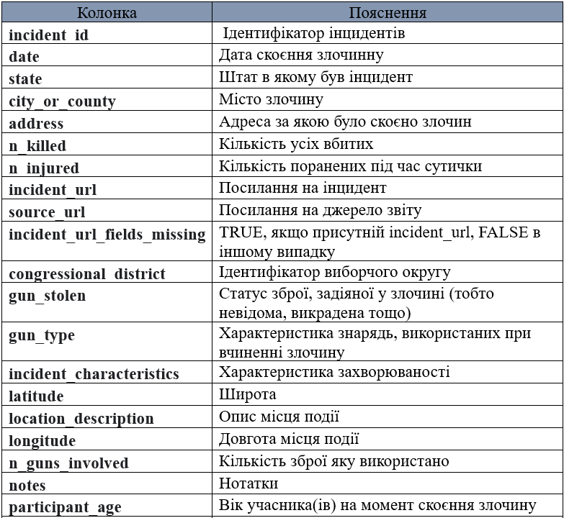
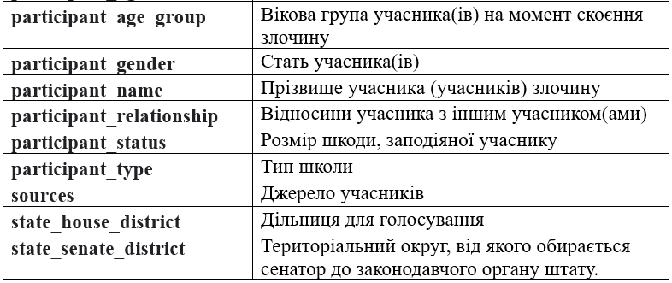
Опис Полів

Slide 11
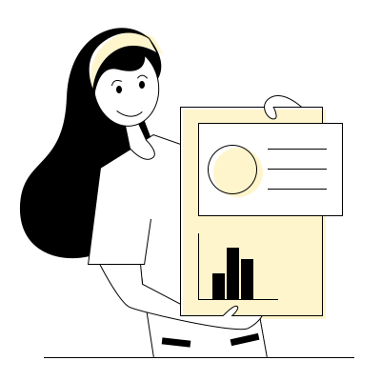
Основні характеристики очищених даних:
Початкова кількість колонок складала: 29
В нас спочатку було 29 колонок які містились у одній таблиці. Потім ми розбили наш датасет на три таблиці participants(13 колонок) incidents(19 колонок) і guns(5 колонок).
Початкова кількість рядків складала: 239677
Після очищення кількість рядків складає: 239677

Slide 12

Результати дослідження

Slide 13
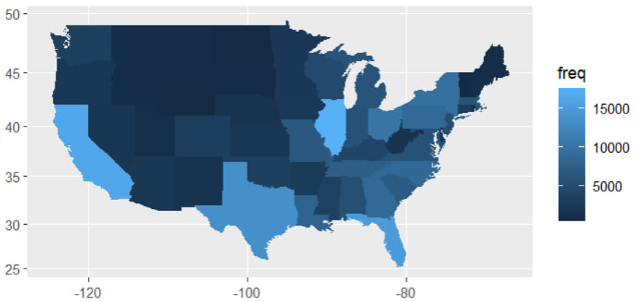
Який самий небезпечний штат?
Попередньо ми висунули гіпотезу, що західні регіони Америки «більш агресивні» за інші.
Кількість інцидентів у кожному штаті

Slide 14
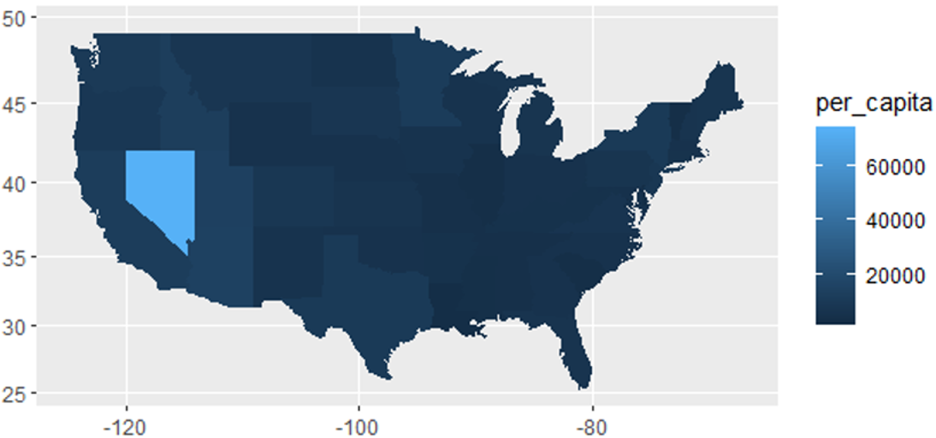
Підрахунок кількості інцидентів на особу по штатах

Slide 15
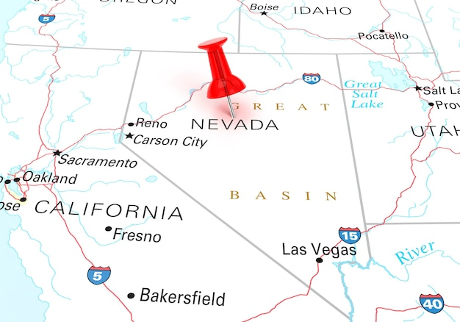
Як ми бачимо західні штати найбільш темні, а найбільш небезпечним є штат Невада.
Це може бути пов'язано з декількома фактами, по-перше кількістю населення, в Неваді доволі воно маленьке, по-друге з рівнем злочинності

Slide 16
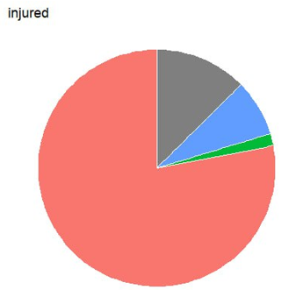
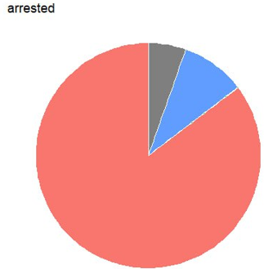
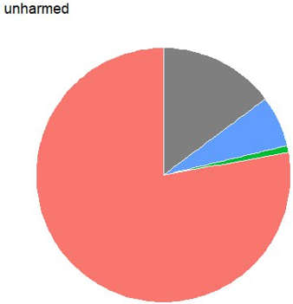
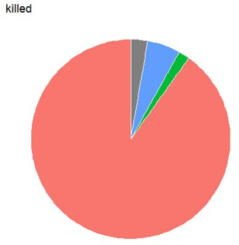
Кого більше арештують, вбивають, калічать, та хто залишається неушкодженим?
Дорослі 18+
Підлітки 12-17
Діти 0-11
Невідомо
Ми висували гіпотезу, що діти складають помітно меншу частку серед учасників інцидентів і не дивлячись на те що це твердження близьке до правди відсоток дітей серед поранених та серед вбитих значно перевищує очікувані результати.

Slide 17
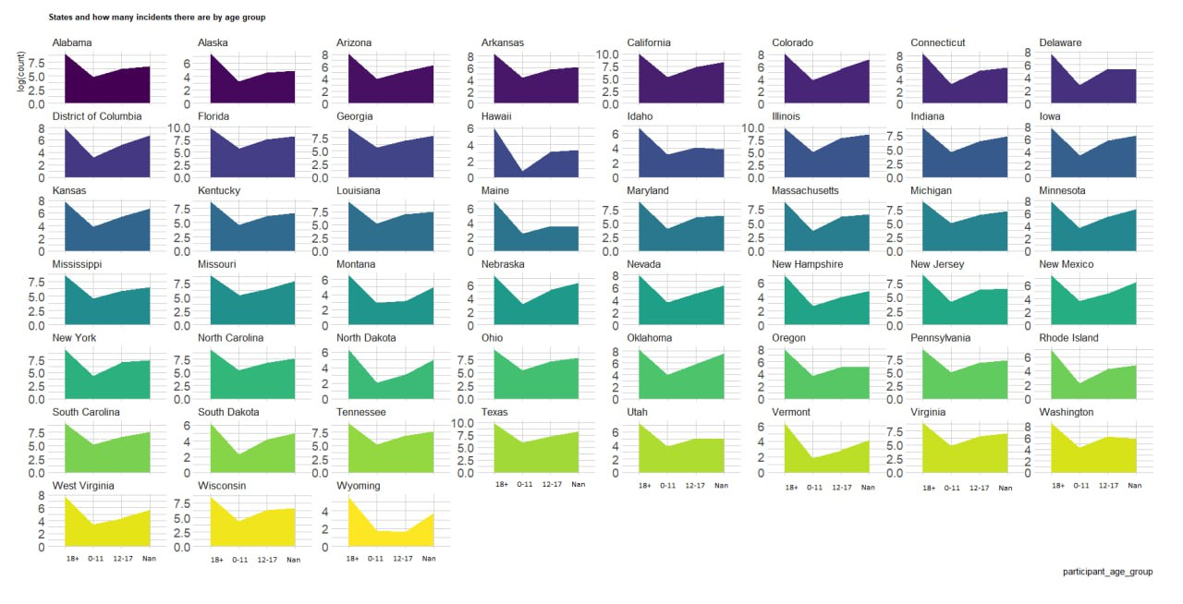
Кількість інцидентів у штатах по віковим групам.

Slide 18
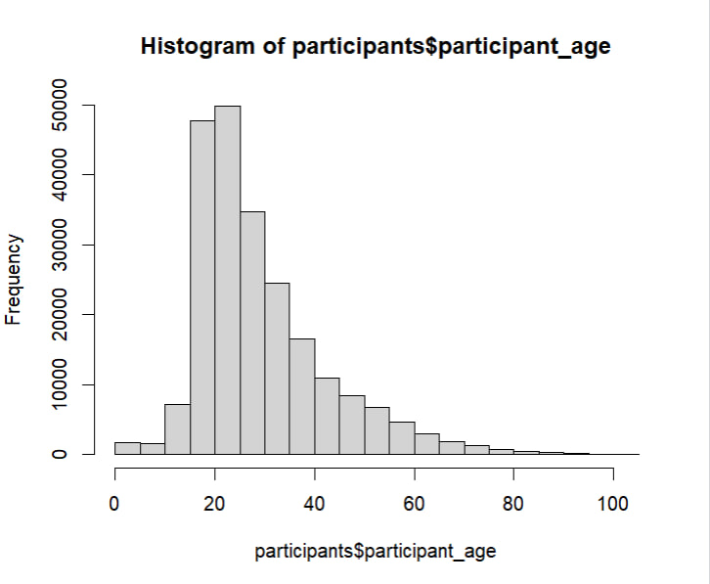
Гістограмма кількості поранених до їх віку

Slide 19
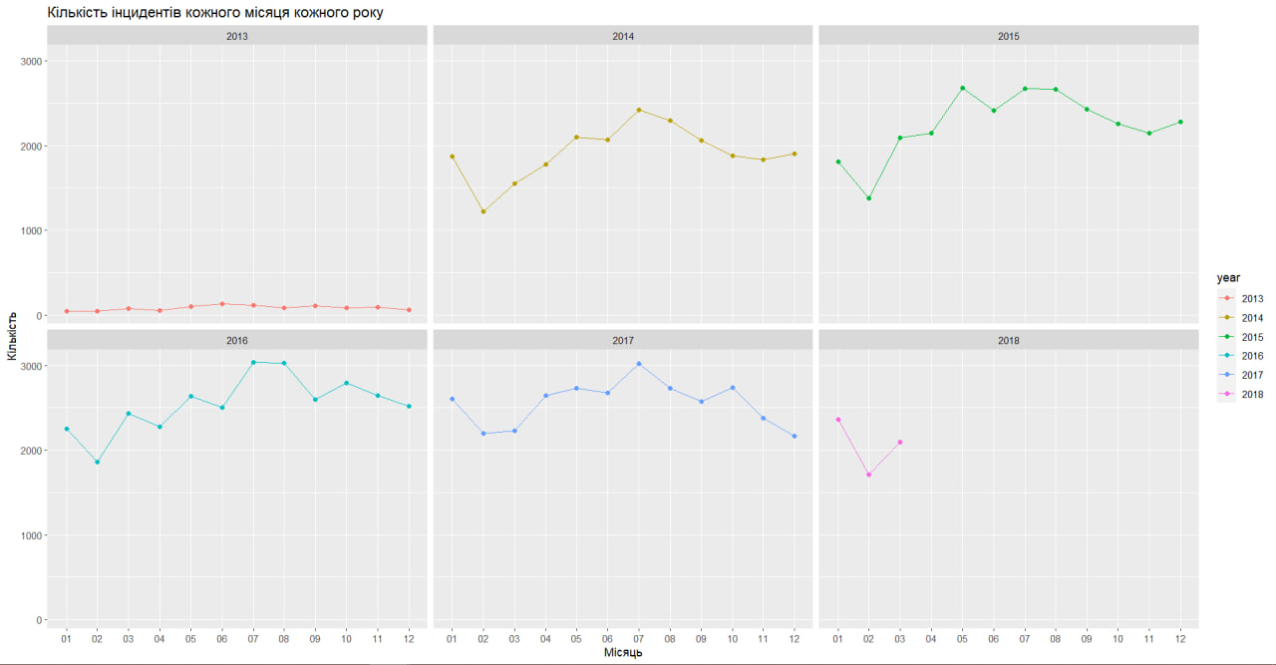
Який місяць найбільш «кривавий»?
Ми висували гіпотезу, що скоріш за все осінь буде найбільш зайнята пора року для поліції, через кількість інцидентів.

Slide 20
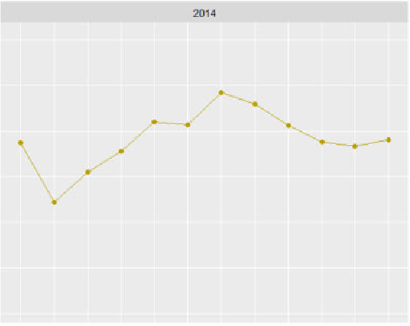
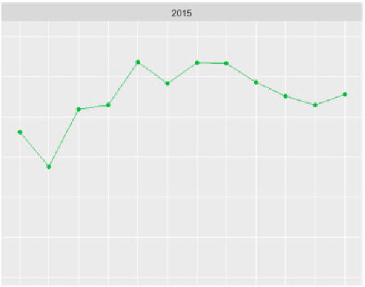
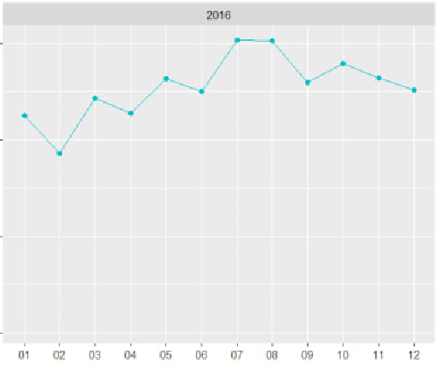
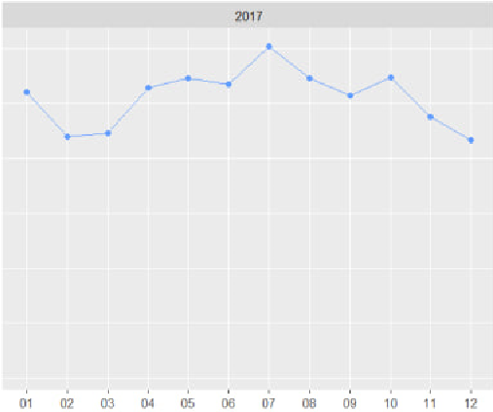

Slide 21

Максимальна кількість інцидентів відбувалася саме у 2016 році у період з 7го по 8й місяць і кількість випадків прирівнюється до 3000 інцидентів у місяць. Також ми бачимо, що кожного року кількість перестрілок зменшується у лютому, та поступово збільшується поки не дійде по свого апогею у липні, після цього кількість випадків, частіше всього зменшується.
Тож наша теорія, що осінь найбільш кривава пора року, виявилась хибною, а насправді найбільш кривавою порою є літо, серед місяців – липень.

Slide 22
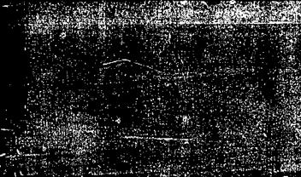
Висновки

Slide 23

Результати досліджень
Невада – найбільш небезпечний штат за кількістю осіб
Іллінойс – найбільш небезпечний штат за кількістю інцидентів
Більшості випадків в центрі подій саме дорослі
З неушкоджених виділяється область невідомих
Діти стають жертвами при використанні зброї частіше ніж здається на перший погляд
Кожного року кількість випадків стрільби зменшується у лютому, та поступово збільшується поки не дійде по свого апогею у липні, після цього кількість випадків, частіше всього зменшується.

Slide 24
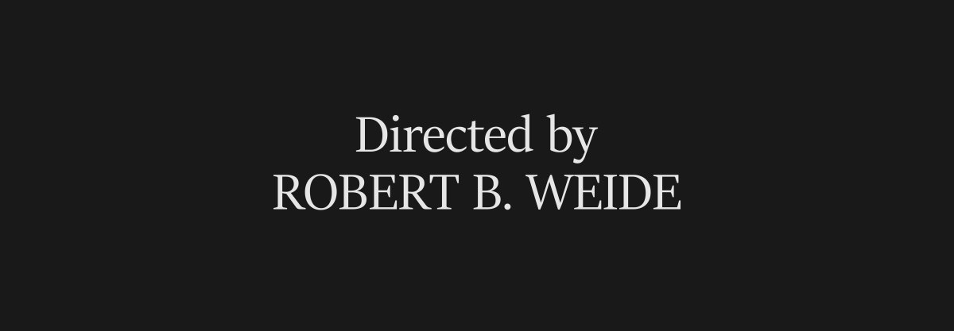
Дякуюмо за увагу.

